Slide 1
カケリズム
高度情報工学科 ４年 岩下暢秀

Slide 2
目次
1.アプリの概要
2.アプリの機能
3.各画面の説明
4.開発環境
5.まとめ

Slide 3
アプリの概要
シンプルな家計簿です。

Slide 4
アプリの機能
・収入、支出入力
・収支確認
・収支比較

Slide 5
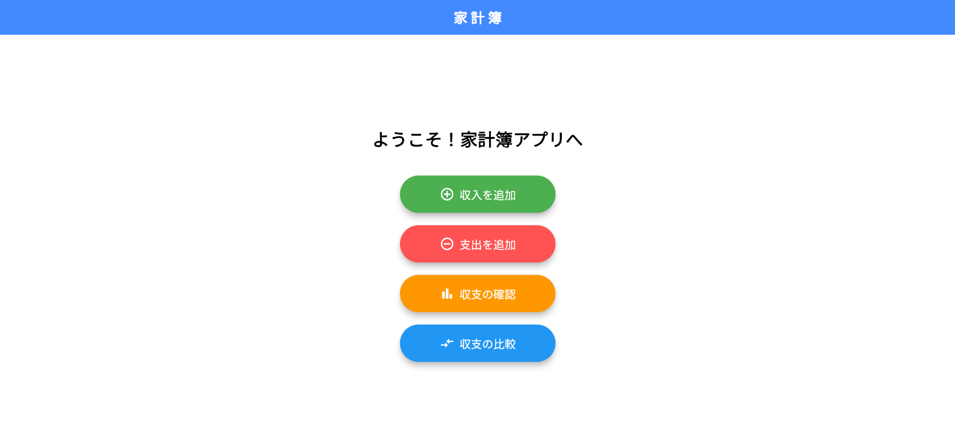
ホーム画面
４つの主要機能を選択する画面です。

Slide 6
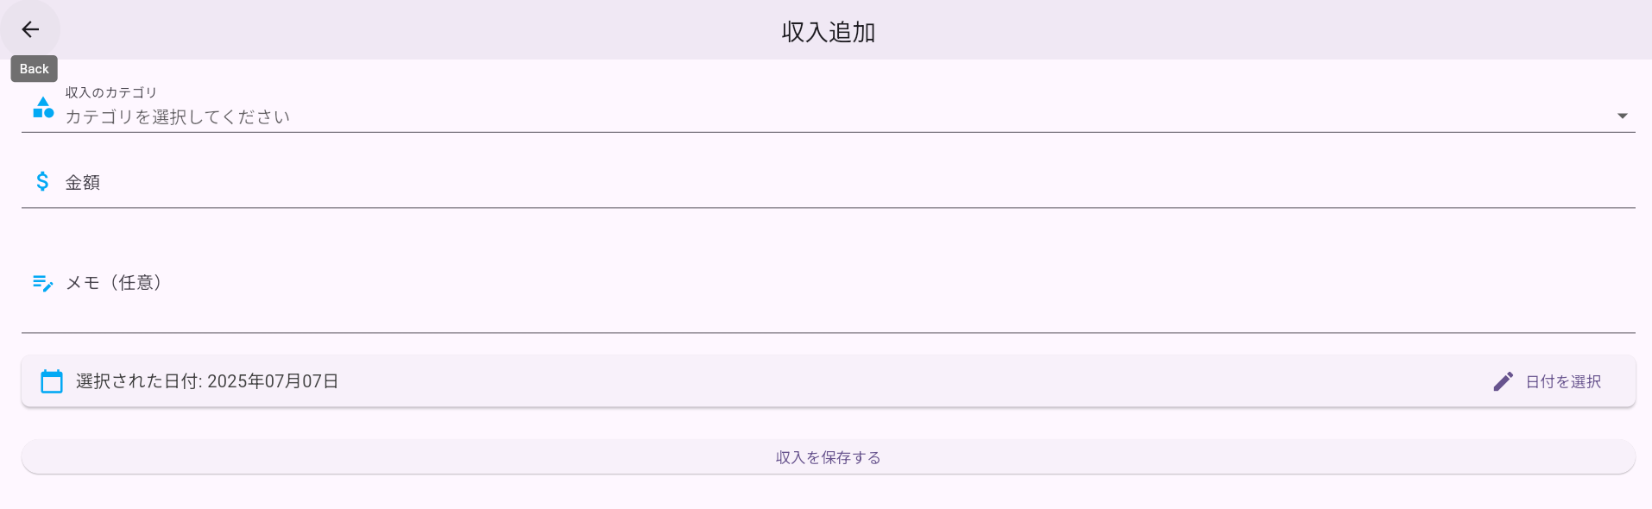
収入入力画面
カテゴリ、金額、必要に応じてメモ、日付を入力して
収入内容を保存できます。

Slide 7
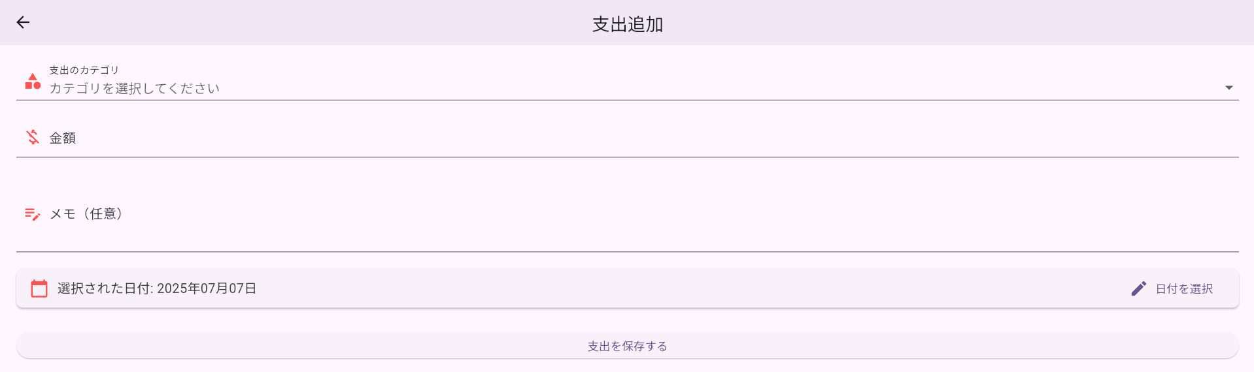
支出入力画面
カテゴリ、金額、必要に応じてメモ、日付を入力して
支出内容を保存できます。

Slide 8
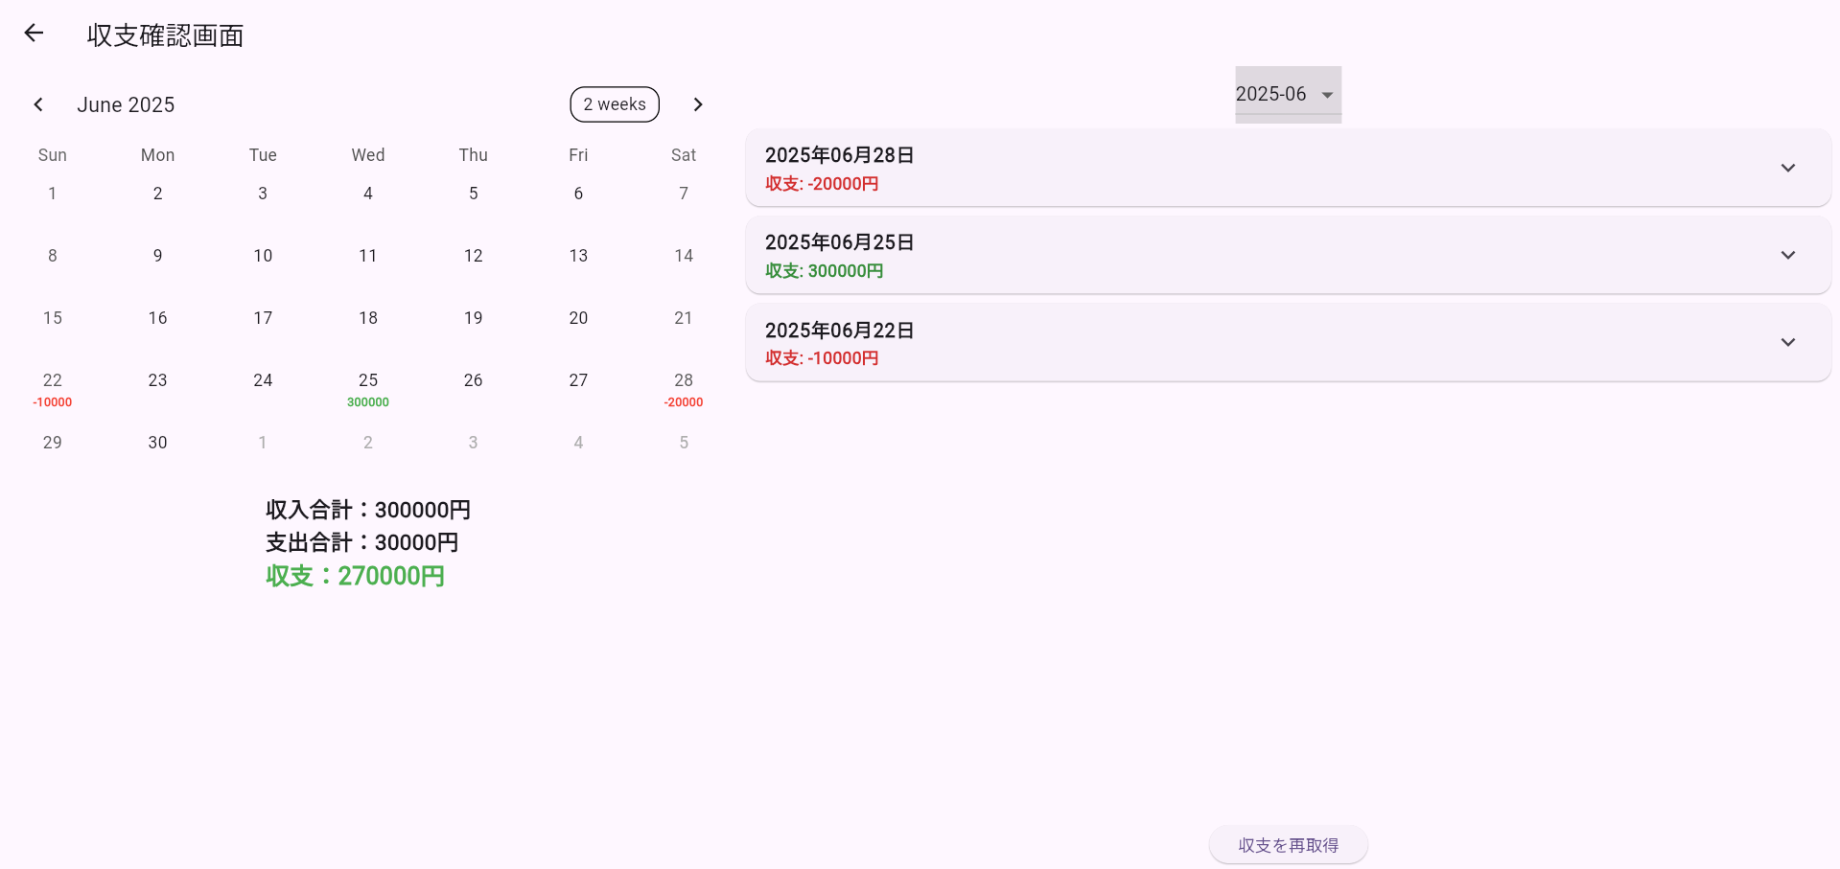
収支確認画面
全期間か月ごとかを選択して収支を確認できます。

Slide 9
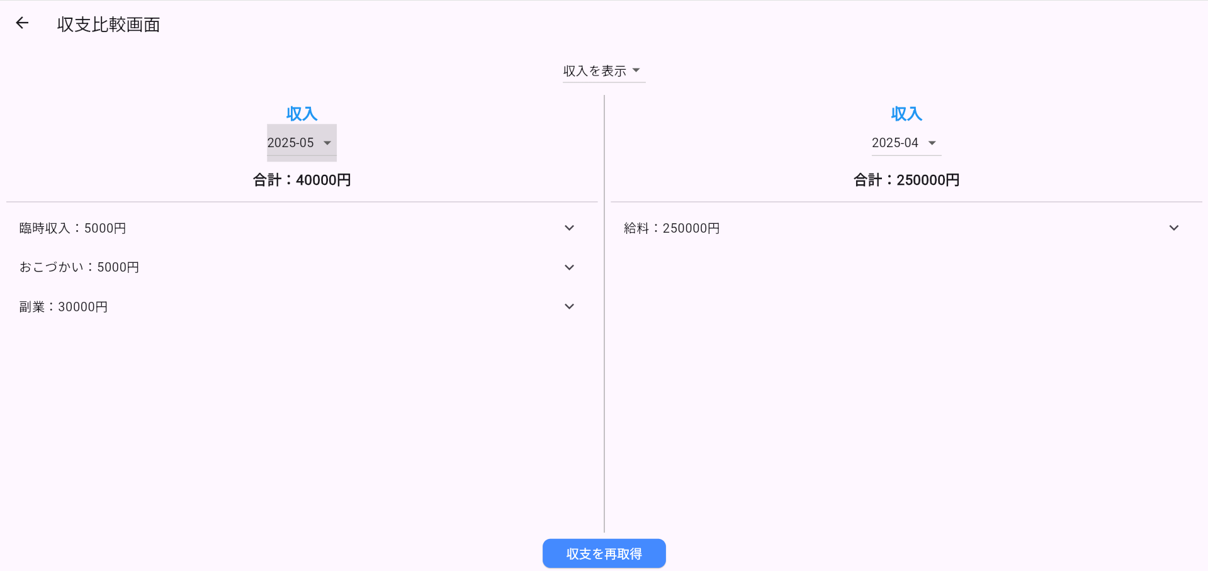
収支比較画面
収入や支出、収支を月ごとや全期間で比較することができます。

Slide 10
画面遷移
収入入力画面
支出入力画面
ホーム画面
収支確認画面
収支比較画面

Slide 11

開発環境
Flutter(version 3.24.3)
Dart (version 3.5.3)
Firebase
Vs code

Slide 12
実機説明

Slide 13
まとめ
モバイル版での実装ができなかった
収支比較のデザインをもっとよくしたい
カレンダーの月と曜日を日本語表示にできなかった

Slide 14
参考URL
FlutterとFirebaseの紐づけ Authentication概要 | Flutterで始めるアプリ開発
円グラフで収支を表示 【Flutter】fl_chart でグラフを表示する
カレンダー実装
【Flutter】table_calendarを使ってみる。【table_calendar 3.0.0対応】 #Dart - Qiita

Slide 15
ご清聴 ありがとうございました。

